Slide 1
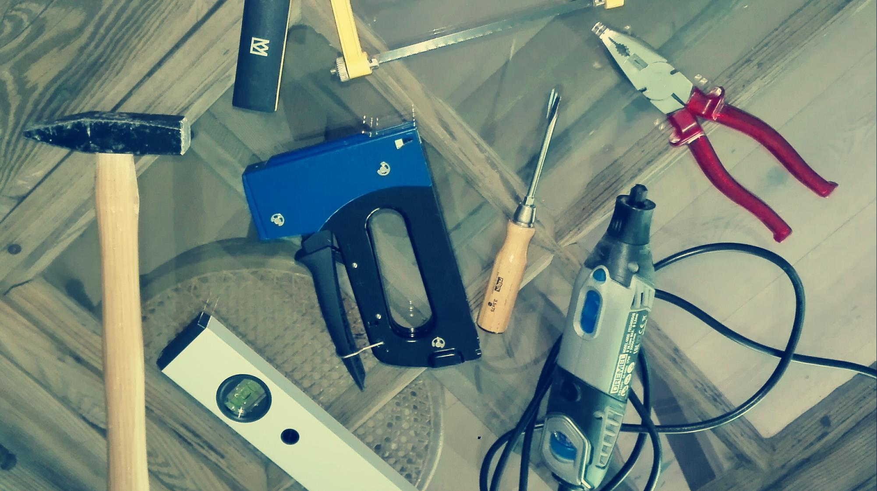


Handwerk Informatik
Werkzeuge – Wer sie kennt ist klar im Vorteil
4./5. September 2020 | ditact 2020
Dipl.-Ing. Susanne Meerwald-Stadler

Slide 2
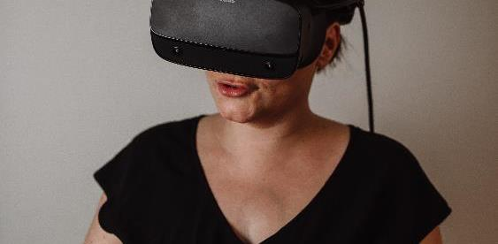
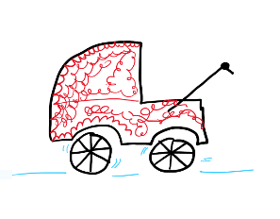

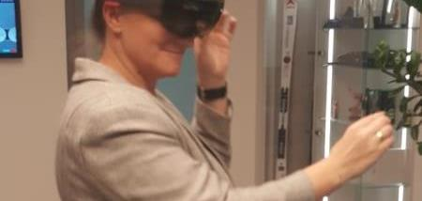

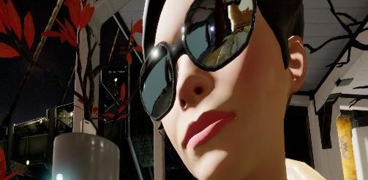






ABOUT ME
xrux.at | smeerws.at | MAIL: smeerws@xrux.at

Slide 3
Zeitplan Fr. 4. September 2020
Block Intro
Welcome
Vorstellungsrunde
Block Präsentation
CamScan
Gimp
Inkscape
OBS
OpenShot
VLC
Pause
10 min
Block Präsentation
CamScan
Gimp
Inkscape
OBS
OpenShot
VLC
9:00 - 12:15
Mittag 12:15-14:00
Block DIY
Pause
10 min
Block Miniprojekte
VM Installation
14:00 - 16:30

Slide 4
Zeitplan SA. 5. September 2020
VM & Ubuntu
Infos
Einstellungen
Block
Kollaboratives Arbeiten
Einführung
Git
Pause
10 min
Block Effizienz
Pdfjam
Melddiff
VLC Player
9:00 - 12:15
Mittag 12:15-14:00
Block DIY
Pause
10 min
Block Miniprojekte
Block Ausklag
Erfahrungs- austausch
Feedback Fragebogen
14:00 - 16:30

Slide 5
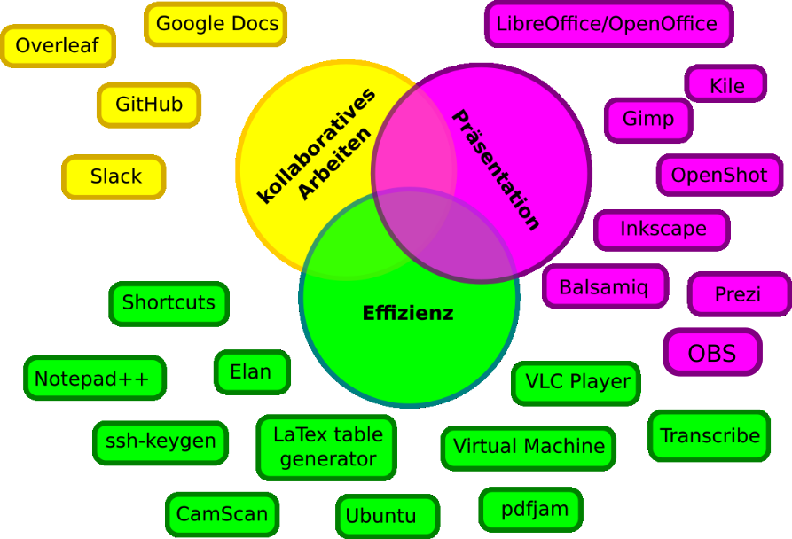
Werkzeuge

Slide 6
Vorstellungsrunde
Name: Susanne Meerwald-Stadler
Background: Informatik, Robotics, VR/AR, Programmierung,
Lehrtätigkeit HTL Salzburg – Abteilung Grafik und Medien
Erwartung an Kurs:
– Vermittlung nützlicher Werkzeuge die ich verwende
– Gelassene Stimmung
– Viele Fragen
Verwendung Werkzeuge privat/beruflich:
auch privat aber eher beruflich
Priorisierung: Tools oder Bereiche
sehr wichtig = da möchte ich auf alle Fälle etwas dazu wissen
eher wichtig = könnte ich sehr gut brauchen
interessehalber = interessiert mich

Slide 7
Ubuntu Download starten
https://ubuntu.com/download/desktop (ca. 2 GB)
Folien werden auf www.xrux.at/ditact2020-tools zur Verfügung gestellt.
Eine Playlist ditact20-handwerk mit nützlichen YouTube Links ist unter
https://www.youtube.com/playlist?list=PLgYTVaqhQsLH4AS5fl2-rI6ZdAr2MgF6T

Slide 8
Block Präsentation
Thema: Zu Hause bei der ditact 2020
Output: kurzes Video mit Inhalten der Teilnehmerinnen

Slide 9















Digitalisieren von Daten
AZ Screenrecorder
PC: Screenshot, Screenrecording, Audiorecording
Smartphone: Scannerapp, Diktiergerät, Screenrecorder
OBS 25.0.8
Audacity 2.4.2 ca. 63 MB
Notes:
https://android.gadgethacks.com/how-to/enable-built-screen-recorder-android-10-0194955/

Slide 10









Präsentation Downloads
Inkscape ca. 530 MB, aktuelle Version 1.0
Gimp ca. 1 GB, aktuelle Version 2.10.20
Openshot ca. 430 MB, aktuelle Version v2.5.1
VLC Media Player 3.0.11
Libre Office ca. 750 MB

Slide 11
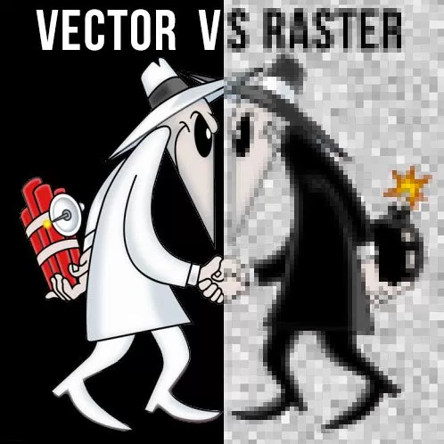
Inkscape | Gimp
.svg
.ps/.eps
.pdf
.xcf
.jpg
.png

Slide 12
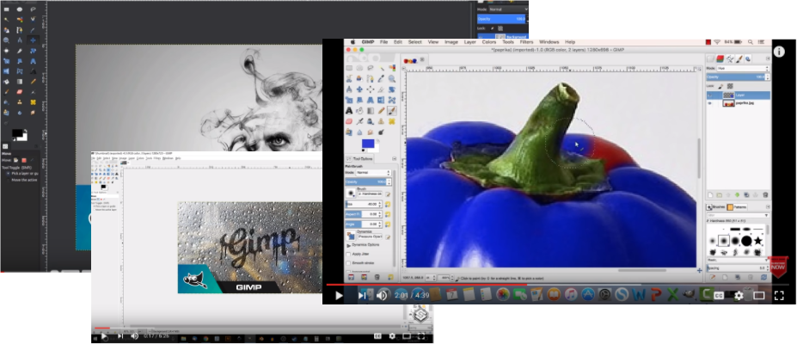
Bildbearbeitung Gimp

Slide 13
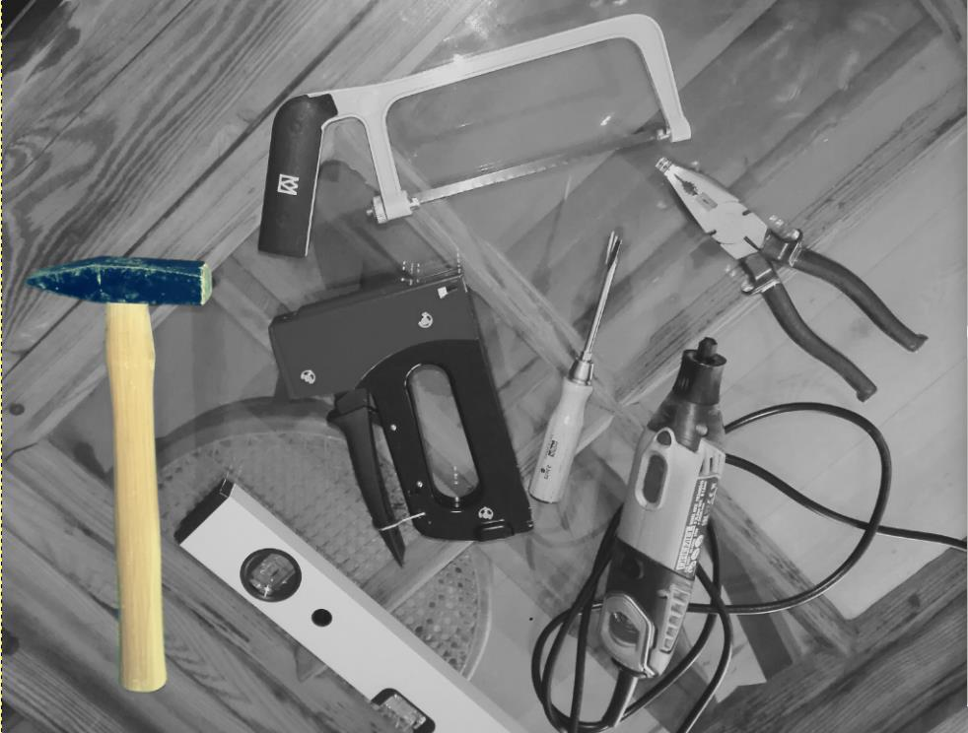
Live Demo - Gimp

Slide 14
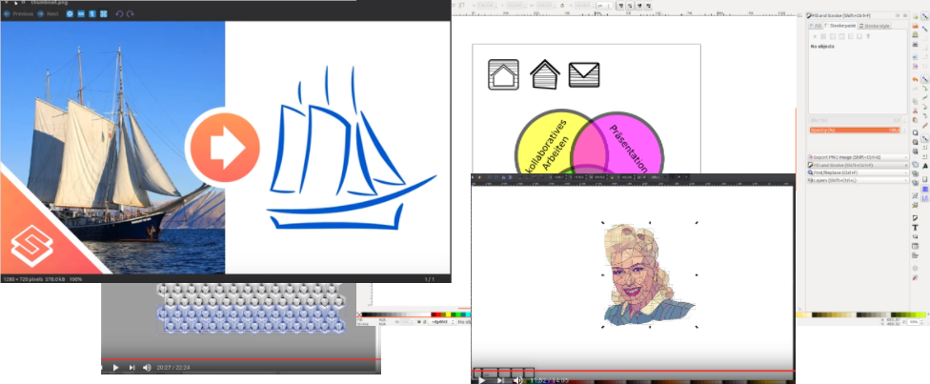
Vektorgrafik Inkscape

Slide 15
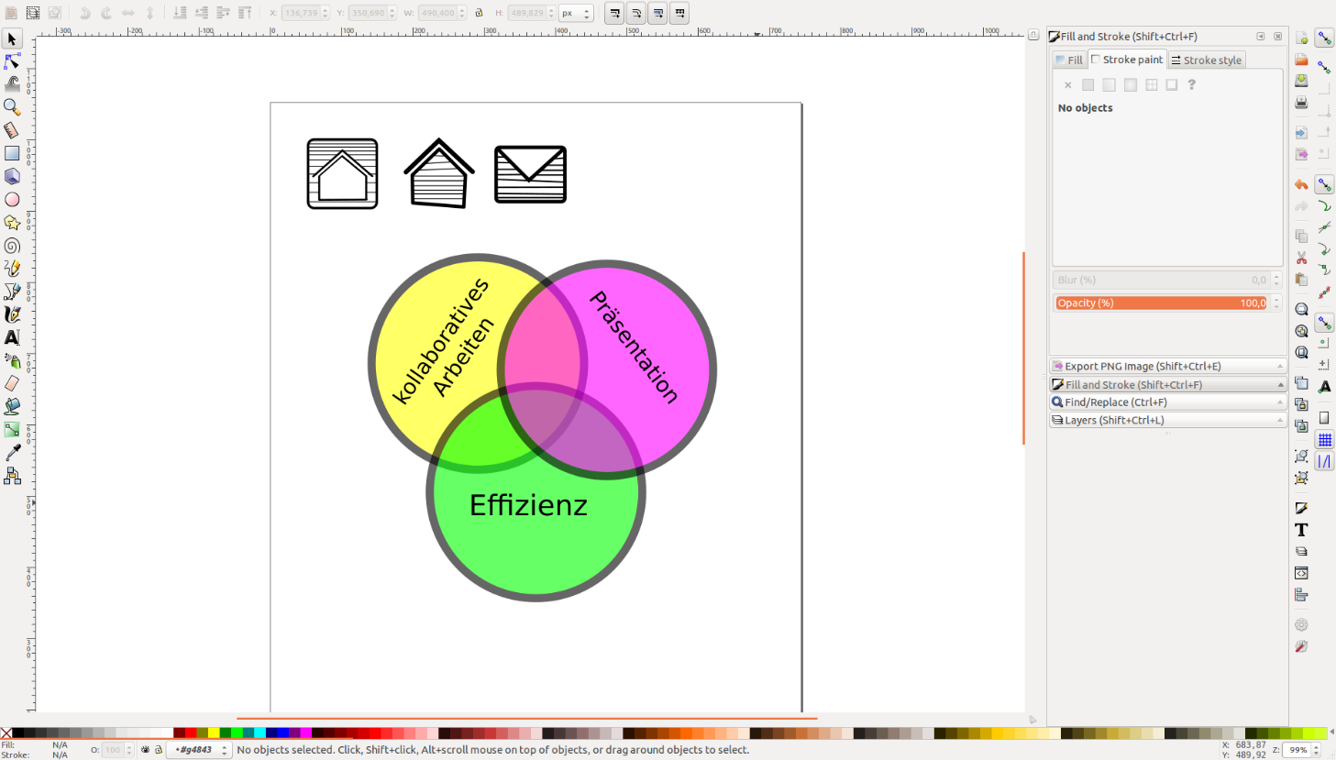
Live Demo - Inkscape

Slide 16
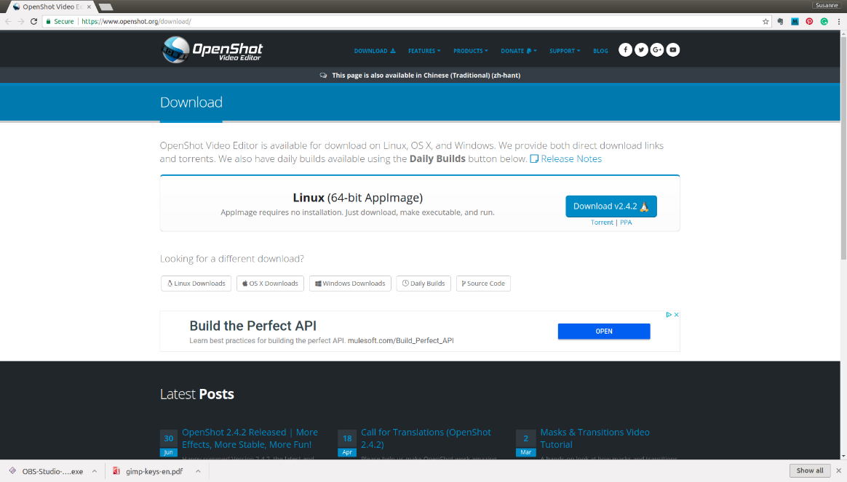
Openshot

Slide 17
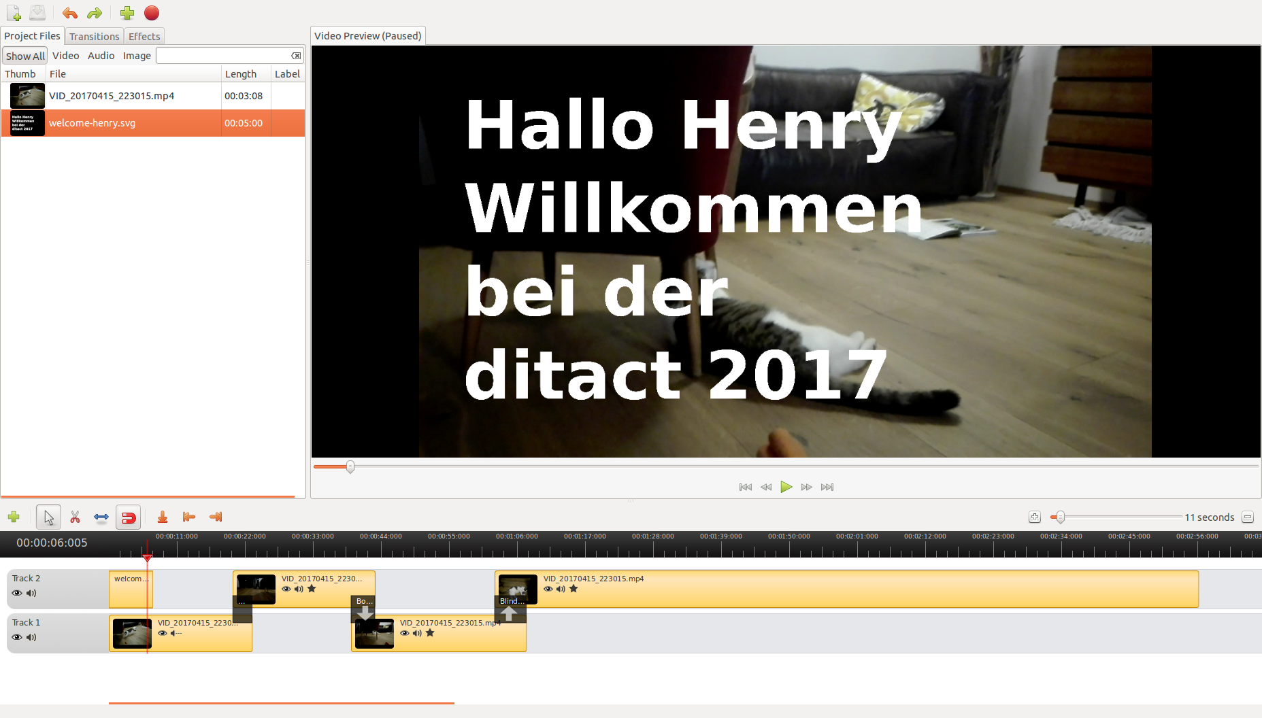
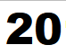
Live Demo - Openshot

Slide 18
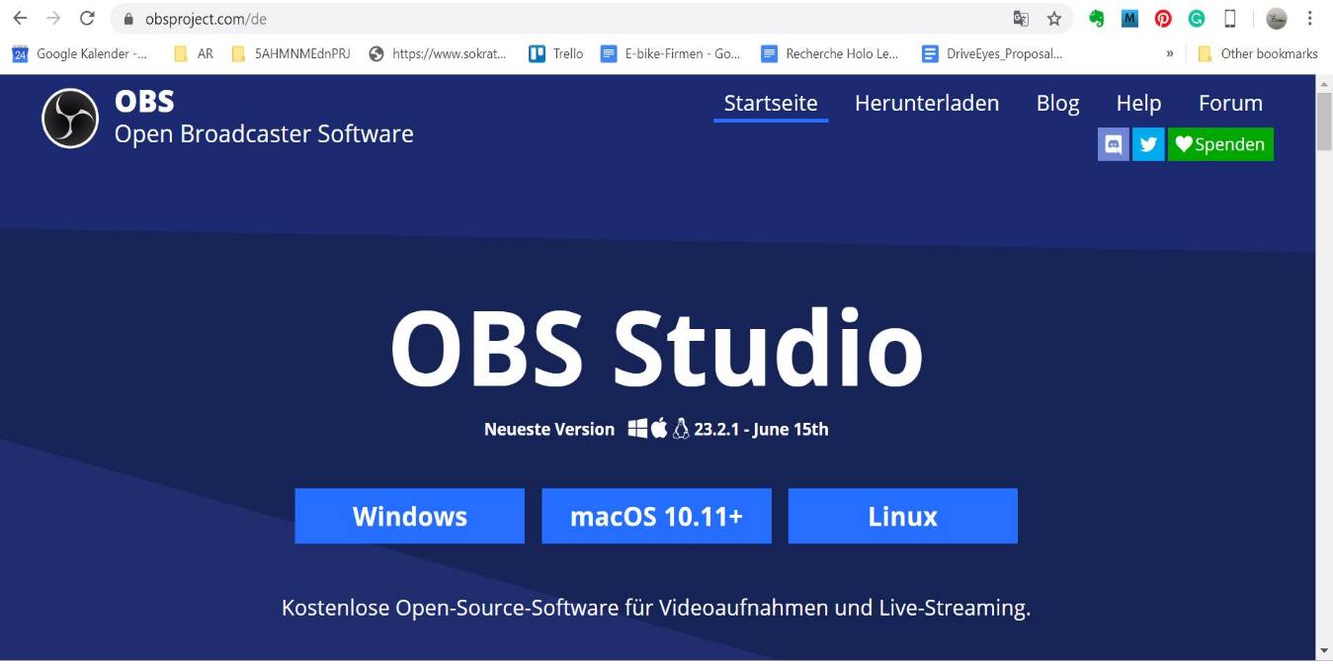
OBS

Slide 19
Live Demo - OBS

Slide 20
Frei Bilder und Sound
https://freesound.org
https://de.freepik.com
https://pixabay.com/de/
https://www.lykeup.de/hub/20-kostenlose-bilddatenbanken/

Slide 21
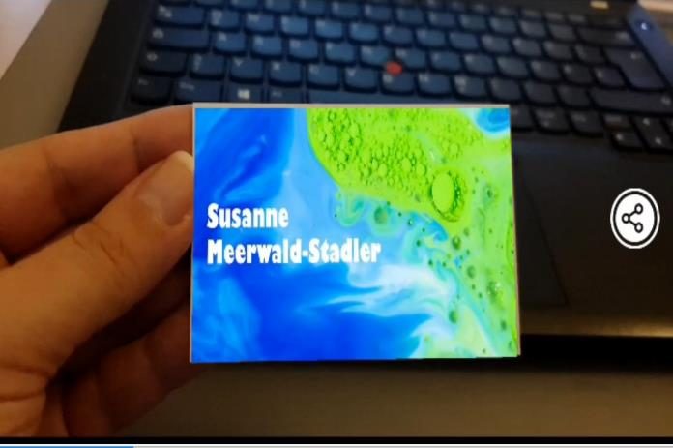
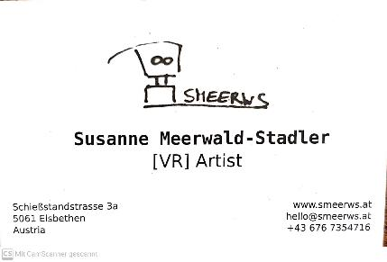
Artivive
AR einfach selbst basteln auf
artivive.com
Test it:
Artivive App downloaden auf Smartphone
2) Artivive App öffnen
3) Smartphone über Marker halten.

Slide 22
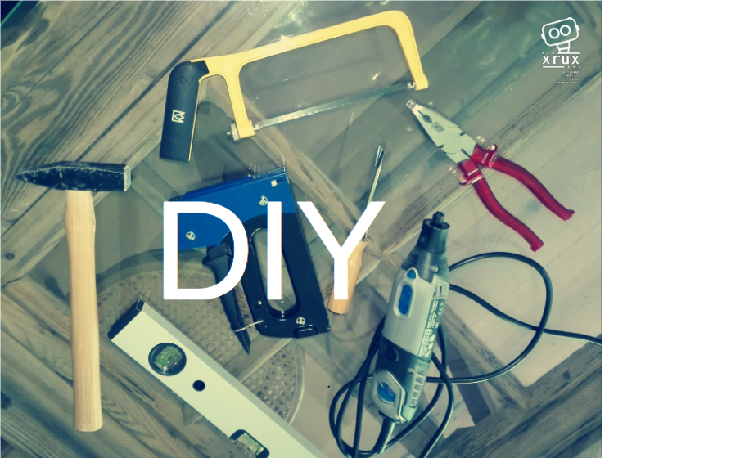

Slide 23
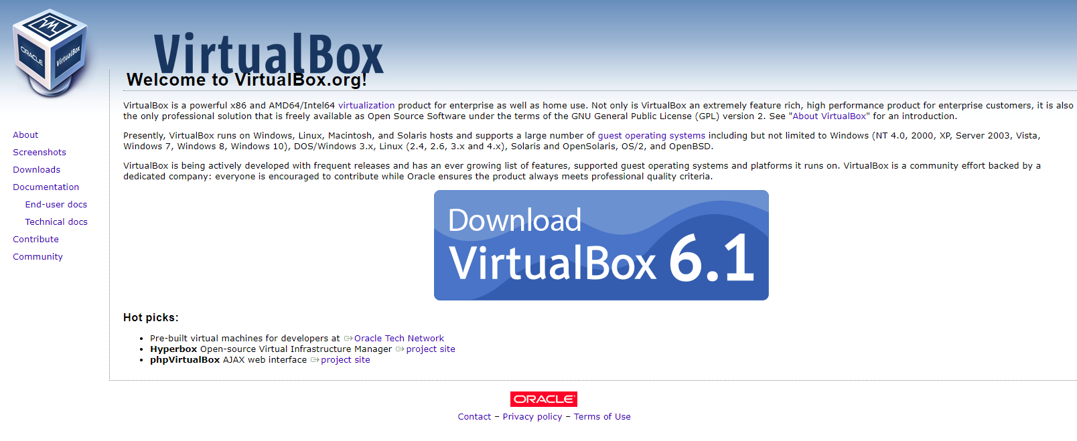
Download & Install Virtual Box
→https://youtu.be/WD1vMhJGPn8

Slide 24
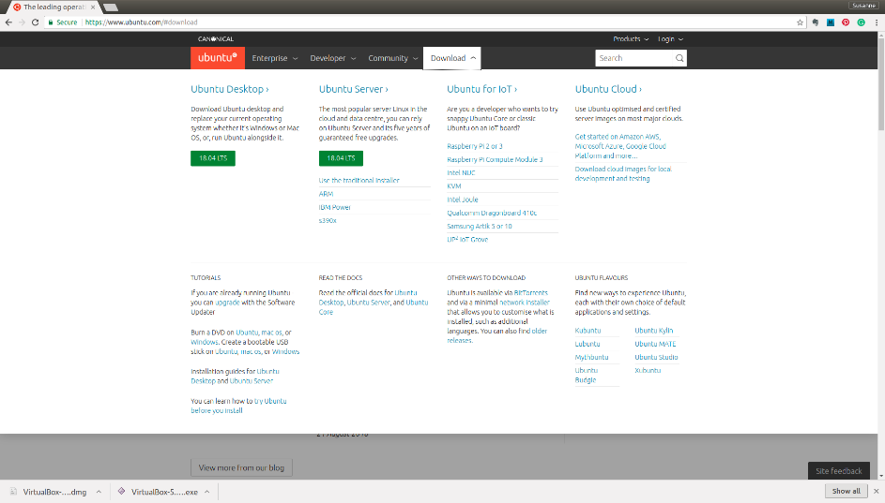
Download & Install Ubuntu on Virtual Box
→ https://youtu.be/wXpwiskYhHE?list=PLgYTVaqhQsLH4AS5fl2-rI6ZdAr2MgF6T

Slide 25
Handwerk Informatik
Werkzeuge – Wer sie kennt ist klar im Vorteil
5. September 2020
Dipl.-Ing. Susanne Meerwald-Stadler

Slide 26
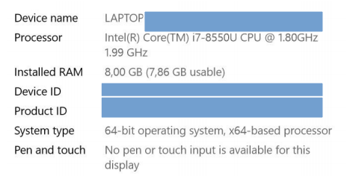
Kenne dein System
Welches OS in welcher Version?
RAM?
Prozessor?
Architektur?

Slide 27
Shortcuts
https://www.heise.de/ct/artikel/Windows-Tastenkuerzel-103-Shortcuts-im-Ueberblick-3830174.html
https://www.maceinsteiger.de/mac-os-shortcuts/
https://linuxhint.com/100_keyboard_shortcuts_linux/

Slide 28
Virtual Machine (VM)
„Eine virtuelle Maschine ist ein effizientes, identisches und isoliertes Duplikat eines echten Prozessors. „
Gerald Popek 1972
Nachbildung eines Rechnersystems

Slide 29
VM (Windows, Mac, Linux)
VirtualBox (Windows/Mac/Linux, Free)
QEMU (Linux, Free)
Windows Virtual PC (Windows, Free)
Parallels (Windows/Mac/Linux, $80)
VMware (Windows/Linux: Basic free, premium 190$ )

Slide 30
VM (Windows, Mac, Linux)
Vorteile:
Mehrere Betriebssysteme gleichzeitig
Günstiger und vereinfachter Betrieb
Virtualisierung für Rechenzentren: Der Betrieb einer sehr leistungsfähigen Plattform ist in der Regel wirtschaftlicher als der Betrieb vieler kleinerer Plattformen mit der gleichen Leistung.
Virtuelle Maschine kann eine Befehlssatzarchitektur unterstützen die von der physischen Maschine abweicht. D.h. es können Betriebssysteme ausgeführt werden die auf der realen HW gar nicht lauffähig wäre.
Nachteile:
Effizienzverlust: VM weniger effizient als reale Maschine
Gegenseitige Beeinflussung gleichzeitig betriebener virtueller Maschinen (Lastspitzen bei mehreren VMs)
Neuartige Herausforderung bzgl. Sicherheit und Datenschutz: Betriebssystemebene
Neuartige Herausforderung hinsichtlich der Lizenzierung von BS
Apple untersagt Virtualisierung ihrer Betriebssysteme
Früher Lizensierung eines BS an jeweiligen physischen Rechner mit seinen Eigenschaften (z.B.: Prozessoren, Speichergröße), dies fällt durch Virtualisierung weg.

Slide 31
Linux
Was spricht vermeintlich gegen Linux? [1]
Das Lieblingsprogramm läuft nicht unter Linux ( z.B.: Photoshop, Spiele)
Die Hardware zickt
Keine Kommandozeilen-Befehle bitte
Unter Windows funktioniert das aber anders
Die Installation ging völlig schief
[1] https://www.pcwelt.de/ratgeber/Windows-Umstieg-Fuenf-Gruende-gegen-Linux-168311.html

Slide 32

Linux
Begrifflichkeiten: Betriebssystem, Linux-Kernel, Desktop Environment, Distribution, Linus Torvalds, Tux
Open Source: Es entwickeln Unternehmen, Non-Profit-Organisationen und viele Freiwillige
Links:
https://www.pcwelt.de/ratgeber/Die_10_wichtigsten_Linux-Befehle_fuer_Einsteiger-Kommandozeile_alias_Terminal-8858519.html
https://de.wikipedia.org/wiki/Linux

Slide 33
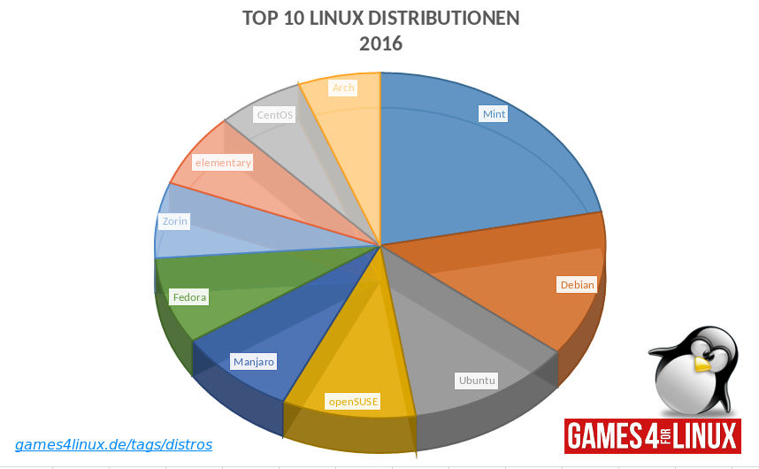
Linux

Slide 34
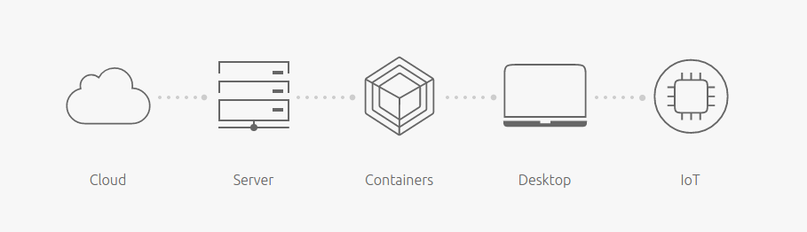

Ubuntu
Open source | Betriebssystem | Linux

Slide 35
Ubuntu
Aktuell 20.04.1 LTS (updated 3. Sept. 2020)
Betriebssystem Updates Ubuntu: alle 6 Monate (Standard), Betriebssystem Update Ubuntu LTS: alle 2 Jahre
LTS → Long-Term-Support: Support und Maintenance bis 5 Jahre
Unterschiedliche Desktop Environments
Informative Links
https://games4linux.de/der-grosse-linux-distribution-report-die-10-beliebtesten-distributionen-2016/
https://linuxconfig.org/8-best-ubuntu-desktop-environments-18-04-bionic-beaver-linux
https://www.heise.de/download/blog/Ubuntu-fuer-Einsteiger-Download-und-Installation-3641146
https://www.derstandard.de/story/2000071551541/linux-lockt-zum-umstieg-es-muss-nicht-immer-windows-sein

Slide 36

Ubuntu VLC & Libre Office

Slide 37
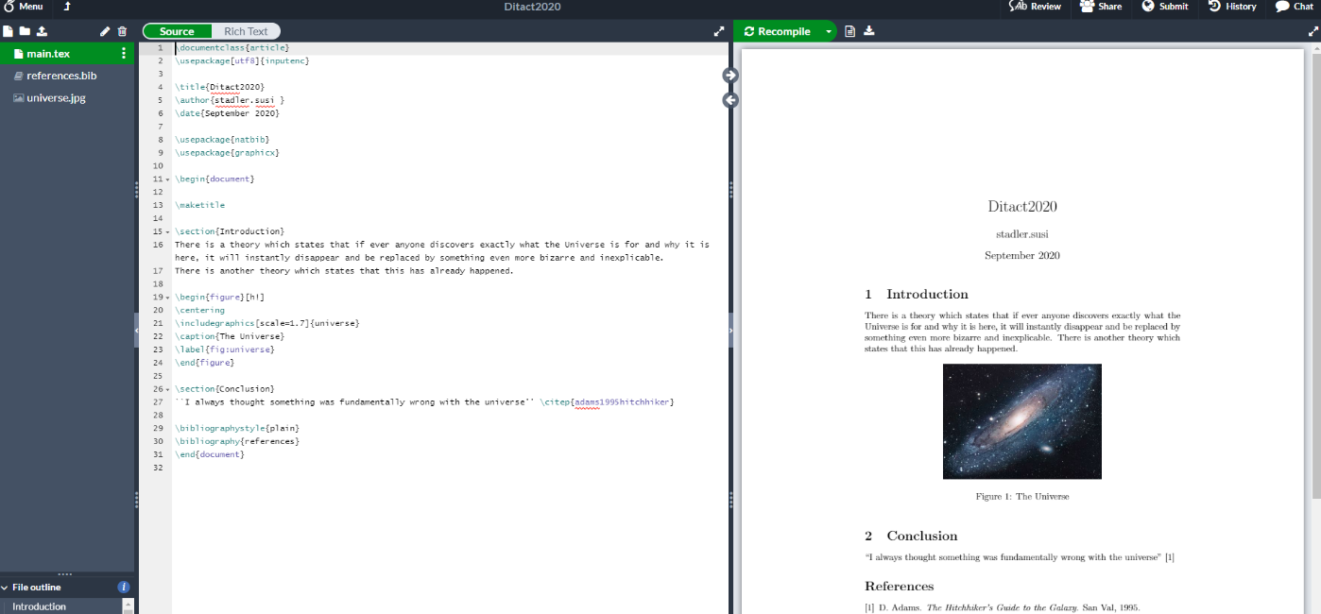
Latex
Overleaf (kollaborativ), Ubuntu Editor Kile,
Latex Table Generator

Slide 38
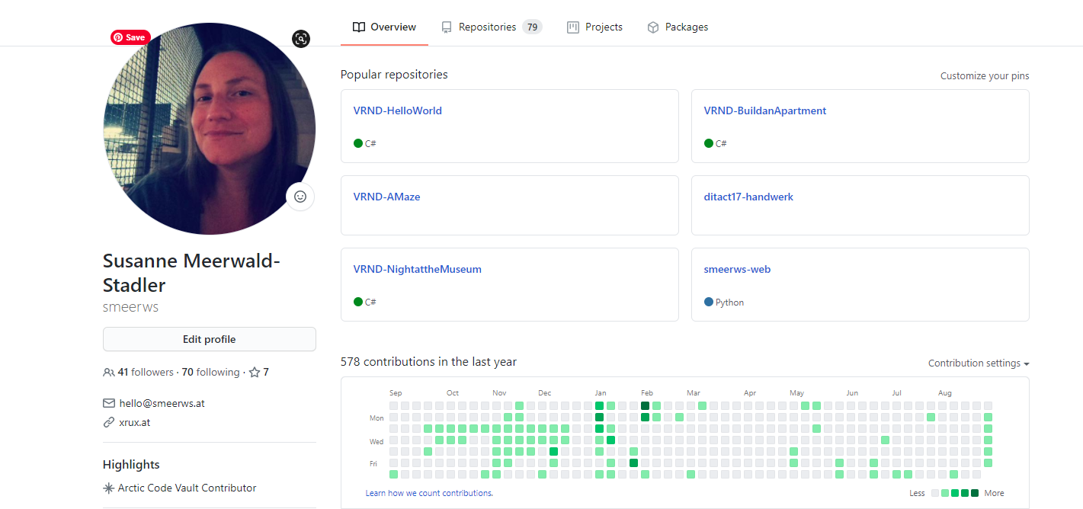
Versionskontrolle Git/GitHub
Notes:
Hinweis 100 MB, 50 MB

Slide 39
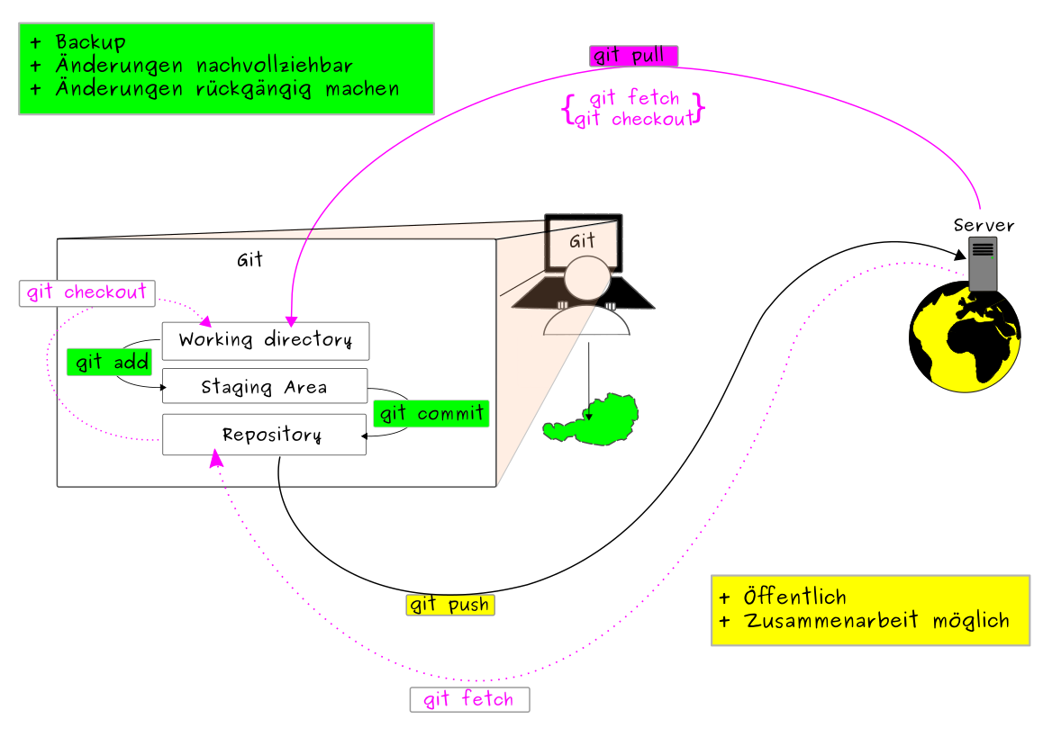

Git einfacher Workflow
Host für Repositories

Slide 40
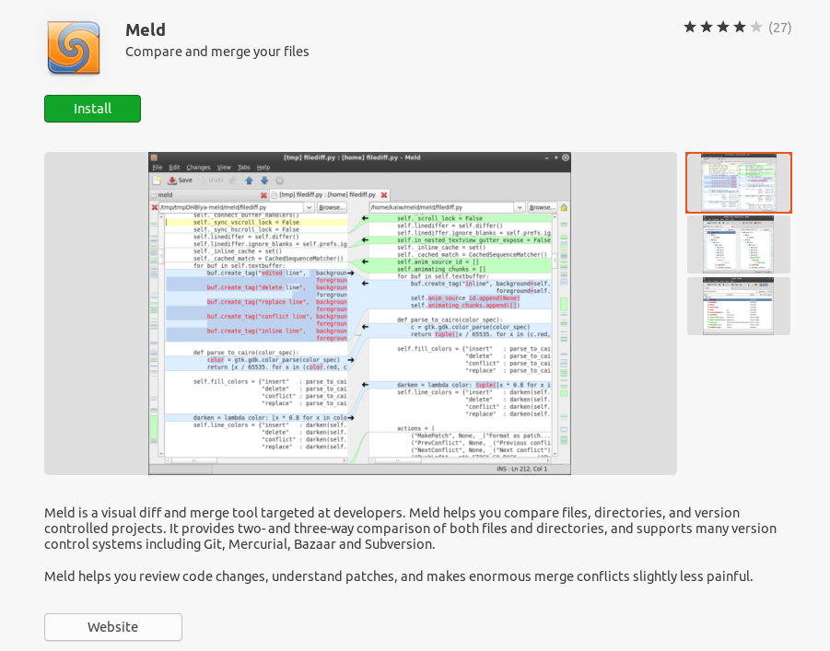
Meld Ubuntu
Vergleich Text /ASCII | Verzeichnisse

Slide 42
16:15 Feedbackrunde
Online & Fragebogen

